Slide 1
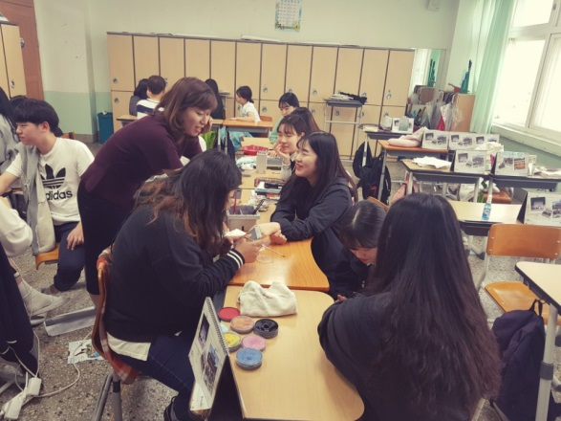
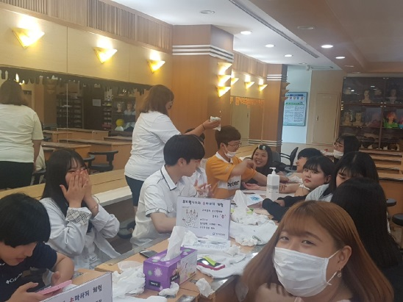

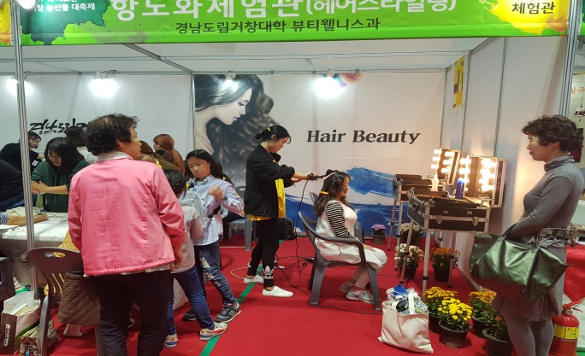
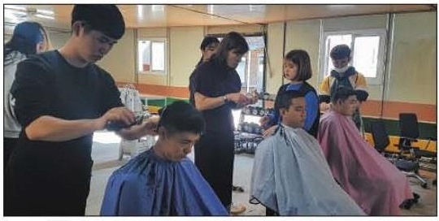
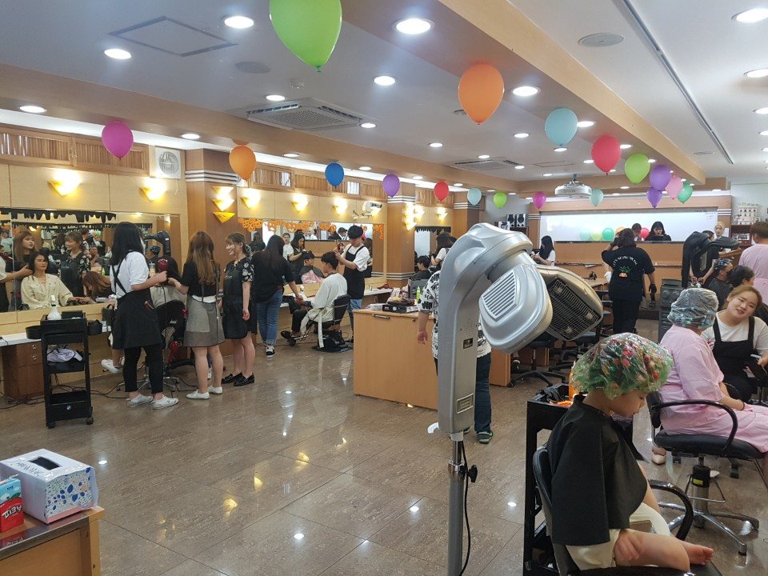
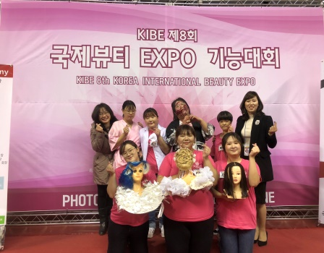
♥뷰티웰니스과 SNS 홍보 활동 안내 ♥
[네이버 지식iN 예시]
Q 전문대학 뷰티과 어디가 좋은가요?
A 안녕하세요!!
저는 지금 경남도립거창대학 재학 중인 뷰티웰니스과
학생입니다.
우리학교는 토탈(헤어,피부,메이크업, 네일)모두
배울 수 있어서, 다방면으로 취업이 가능해요!
소수정예(25명)으로 1:1의 개인맞춤 수업으로
스트레스 받는 수업은 이제 NO..NO!!
그리고, 서부경남의 유일한 무시험 교원자격증
(실기교사) 이 발급이 되며, 봉사활동이 많아서 전공에
대한 자신감과 두려움을 없애고, 취업 같은 실습수업
이 이루어져 학교에서 하는 수업들이 실무 경험으로
쌓는다고 생각하시면 됩니다.
그 외에도 상.하반기 국제미용대회가 있어서 저의
퀄리티를 높일 수 있는 수상경력도 가질 기회가
무엇보다 많아요~~~~^^(쵝오)
졸업과 동시 무시험 미용사 면허증(토탈),
두피트로콜로지스트, 붙임머리자격증, 속눈썹자격증,
타투자격증 등 다양한 자격을 취득하여 나가게
됩니다.@@@
제 답변이 도움이 되셨길 바라며, 경남도립거창대학
뷰티웰니스과 자신 있게 추천드려요!! ^^(쵝오)
[뷰티웰니스과 실습외 활동 사진 첨부]
♥ SNS프랜즈 홍보 활동 내용 ♥
* 활동시기
(상반기) ‘20.4. ~ ‘20.8.
(하반기) ‘20.9. ~ ‘21.2.
* 활동내용
1) 2021학년도 신입생모집홍보 활동
신입생유치 (★ 1명당 봉사12시간부여)
2) 포털사이트 Q&A 등 통해 학과홍보활동
학과홍보활동 장학생선발(★ 장학금지급)
예) 네이버 지식iN, 다음 블로그 등 포털사이트
뷰티과 관련 Q&A 답변 달기
3) 본인 유튜브, 인스타, SNS, Band 를 활용한
학과 홍보 활동 (★ 1건당 봉사30분 부여)
* 제출방법 : 사회봉사활동확인서와 활동
증빙자료 학과사무실로 제출
* SNS프랜즈 홍보 활동 평가기간
: 2학년 2학기 사회봉사학점 부여(2학점)
(45시간 충족 시 학점부여)
대성일고 동아리 활동
아림고 동아리 활동
아림제 전공체험관
군부대 봉사활동
학과 오픈샵행사
국제미용대회 수 상

